Slide 1
Il mio museo virtuale
da Fra Angelico
a Modigliani

Slide 2
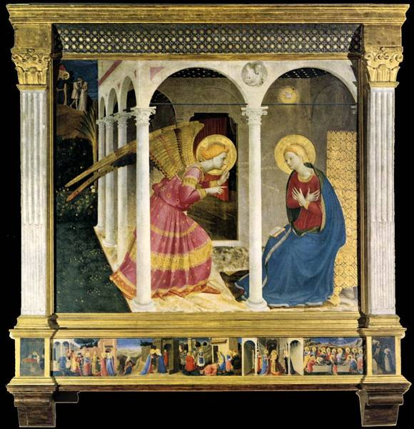
L'Annunciazione di Fra Angelico (1434) nella città di Cortona
Uno dei più belli e misteriosi dipinti di ispirazione biblica che conosco.

Slide 3
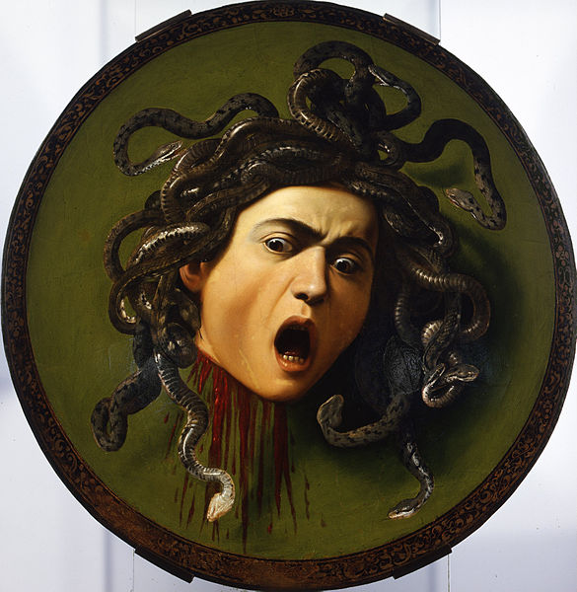
Medusa del Caravaggio(1598) nella Galleria degli Uffizi di Firenze
La bellezza di questa composizione non uguaglia la sofferenza che ha potuto subire Medusa.

Slide 4
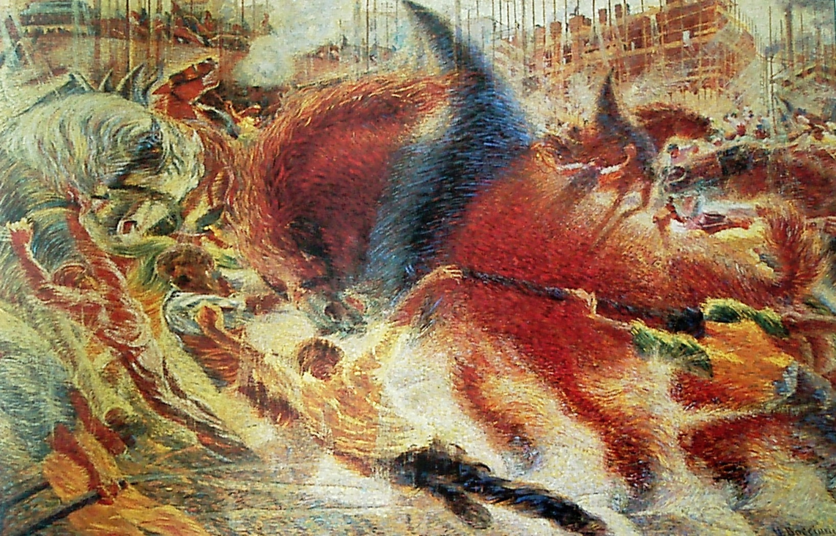
La cità che sale di Umberto Boccioni (1910) nel Museum of Modern Art, New York
‘E la vivacità che fa la forza del movimento di questo dipinto.

Slide 5
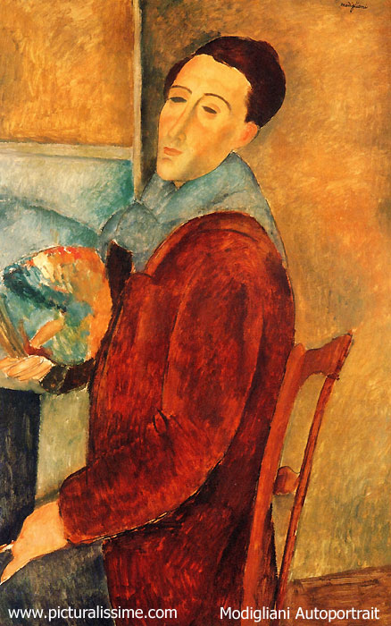
Autoritratto di Modigliani (1919) nel Museo di arte contemporanea di San Paolo
Questo stile di pittura che è particolare a Modigliani è allo stesso tempo ammaliante e disturbante.

